Slide 1
Лекція №1

Slide 2
Про себе
• Вихристюк Олександр Вікторович
Email: alexvikhristyk@gmail.com
Telegram: @BACKEND_STAR
Instagram: backend.star
• Гуленко Володимир Серійович
Email: vshulenko@gmail.com
Telegram: @volodymyrhulenko
Instagram: vova_hulenko

Slide 3
Організація
Визначення робочого процесу
Оцінювання
Вибір тем для вивчення
Стек технологій

Slide 4
Зміст
Парадигма програмування
Чому саме Java
Поняття JDK, JRE, JVM
Типи даних
Основні елементи
Основні конструкції
Модифікатори доступу
Створення та розбір програми Hello World
Основи роботи з git

Slide 5
Парадигма програмування
Java – це мова яка базується на ООП парадигмі
ООП - розглядає програму як множину «об'єктів», що взаємодіють між собою.
Головні принципи ООП
- Наслідування
- Поліморфізм
- Інкапсуляція

Slide 6
Чому Java?

Slide 7
Поняття JDK, JRE, JVM
JDK - Java Development Kit
JRE – Java Runtime Environment
JVM – Java Virtual Machine

Slide 8
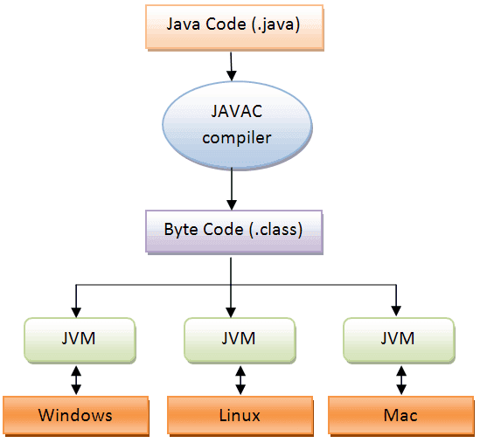
Java Virtual Machine

Slide 9
Типи даних
Примітивні типи данних (byte, short, int, long, float, double, char, boolean);
Об’єкти (String, Object, ArrayList<Float>, LinkedList<Integer>, Char, Sort ... );
Масиви (
int[] array = new int[5];
Object[][] matrix = new Object[5][6];
)

Slide 10
Основні елементи
Клас – це шаблон на основі якого утворюються об’єкти, який описує стан і поведінку екземпляру класу;
Об’єкт – екземпляр класу з ім’ям та визначеними властивостями;
Змінна – це властивість класу яка має свою назву, тип та зберігає значення (Стан об’єкту);
Метод – це блок коду який зберігає логіку класу, та виконує написаний алгоритм;
Коментар – це частина фінального файлу яку ігнорує компілятор;
Пакет – директорія яка зберігає класи та самі ж пакети;

Slide 11
Object
hashcode();
equals();
toString();
getClass();
clone();
notify();
notifyAll();
wait();
finalize();

Slide 12
Основні конструкції
Умовні оператори (if, if-else, if-else if)
Оператор вибору (switch case)
Цикли (for, while, do while, for each)
Операція присвоєння (?:)

Slide 13
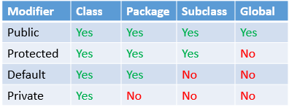
Модифікатори доступу

Slide 14
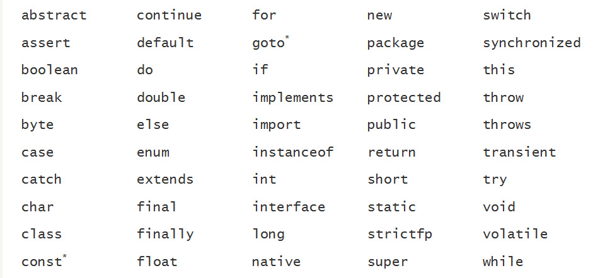
Ключові слова Java

Slide 15
Знайомство з git та github
Git – це система керування версіями файлів та спільної роботи.4
GitHub - один з найбільших веб-сервісів для спільної розробки програмного забезпечення (Сайт)

Slide 16
Завдання
Створити двовимірний масив, заповнити його випадковими значеннями від 0 до 9 (Random). Вивести його на екран окремим методом (private void printArray(int[][] arr)). Вивести на екран всі парні числа побічної діагоналі.
Створити метод (private int[] fillArray(int begin, int end, int step)). Який заповнює масив від begin до end, з кроком в step.
Приклад : fillArray(0, 10, 2) -> [0, 2, 4, 6, 8, 10] end – begin

